Slide 1
TIẾNG VIỆT 1
Tập 2
Tuần 24
Bài 125: uyên – uyêt

Slide 2



KHỞI ĐỘNG
Trò chơi: Bay lên nào

Slide 3







choèn
toét
hoen
xám ngoét
khoét
loè loẹt
choẹt
Notes:
GV cho HS ôn bài cũ bằng cách chơi trò chơi chọn tiếng có vần oen, oet. Khi HS trả lời đúng, GV bấm vào tiếng đó, rồi chọn vào khinh khí cầu, khinh khí cầu sẽ tự bay lên.

Slide 4




Bài 125: uyên - uyêt

Slide 5


Làm quen

Slide 6

uyên
u
yê
n
chim vành khuyên
uyên
(u - yê - n - uyên)

Slide 7
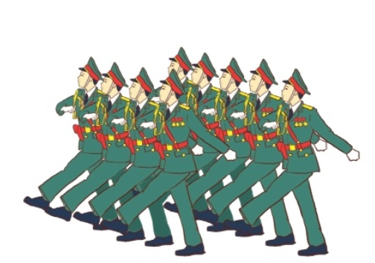
uyêt
u
yê
t
duyệt binh
uyêt
(u - yê – t - uyêt)

Slide 8

uyên
khuyên
uyêt
duyệt

Slide 9
Tìm tiếng ngoài bài có vần:
uyên
uyêt

Slide 10
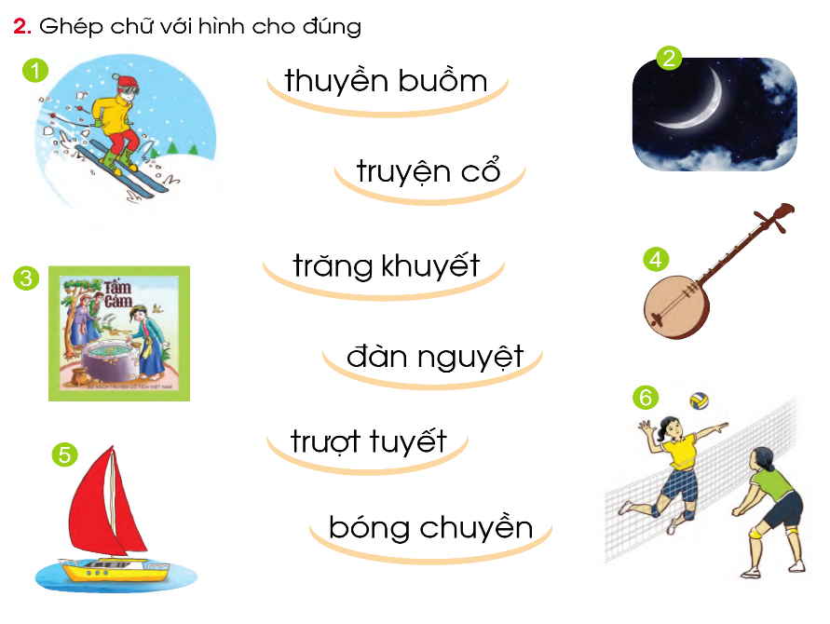

Slide 11



Tập viết

Slide 12
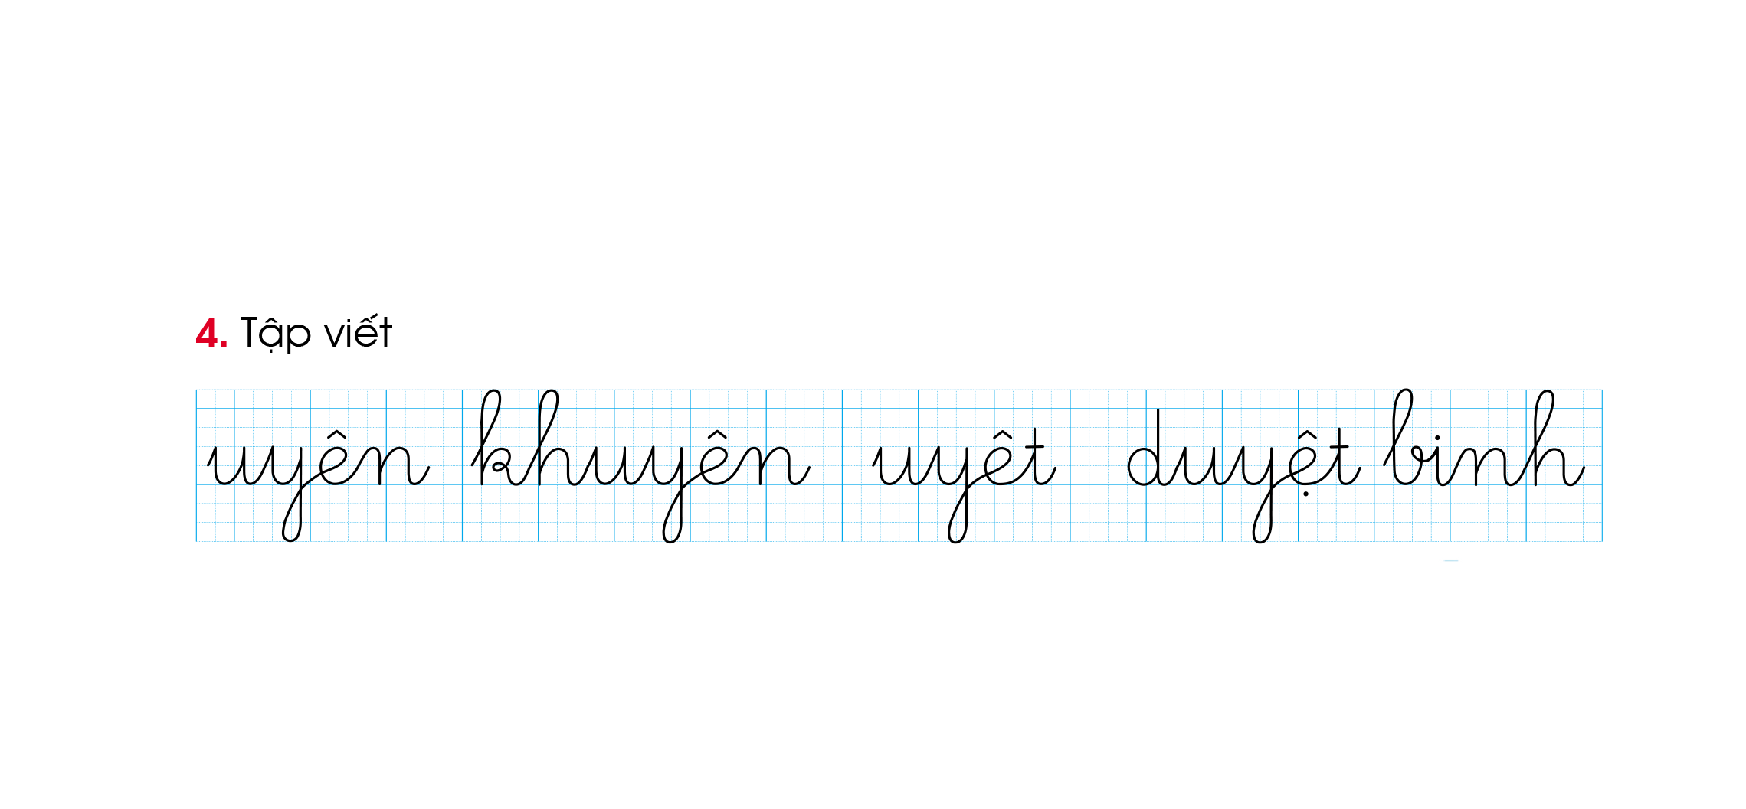

Slide 13


Slide 14
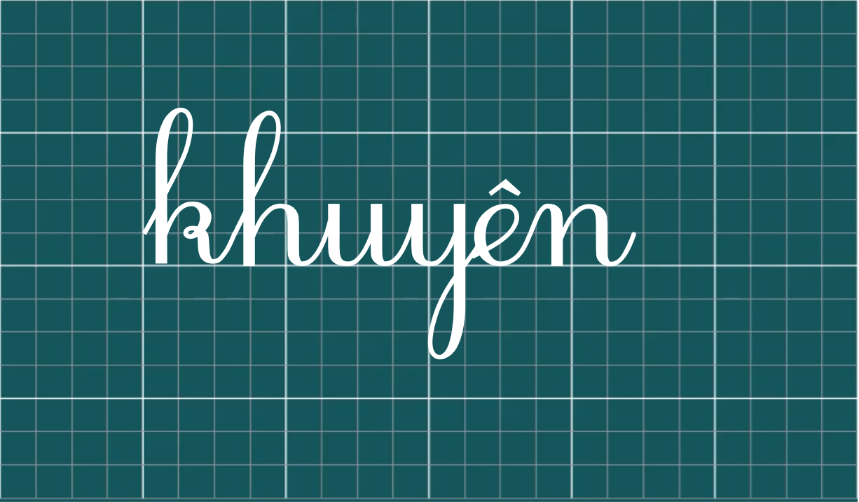

Slide 15


Slide 16
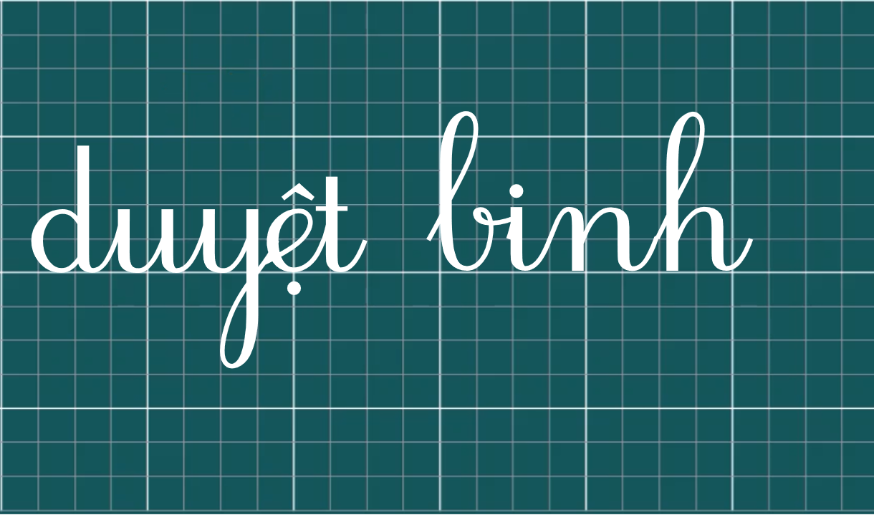

Slide 17

GIẢI LAO

Slide 18

TẬP ĐỌC

Slide 19


Slide 20

Luyện đọc từ
trăng khuyết
chiếc thuyền
luôn miệng reo
tuyệt quá
nhuộm hồng
huyền ảo
lưỡi liềm
trăng tròn

Slide 21
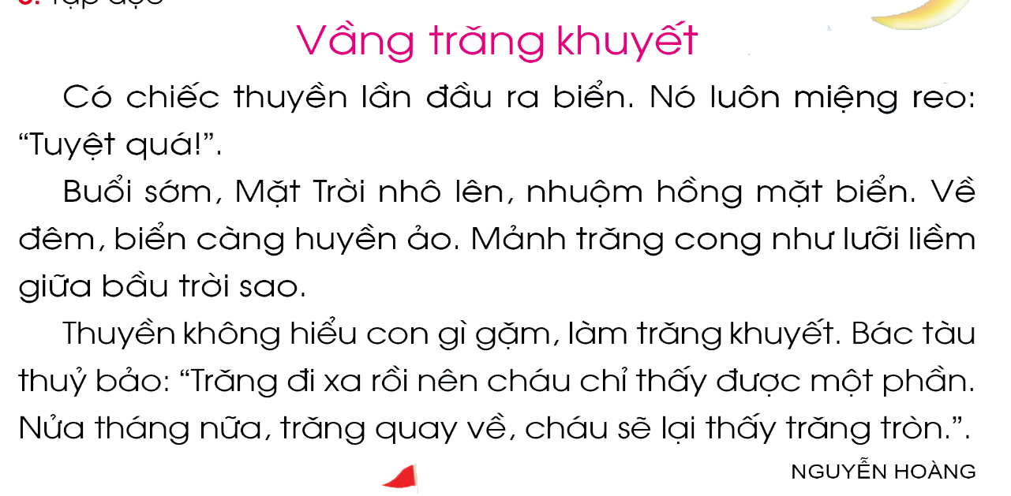



Slide 22



TÌM HIỂU BÀI

Slide 23
